Slide 1
Зоя Анатольевна Космодемьянская
Выполнила ученица 10 класса:
Смирнова Татьяна

Slide 2
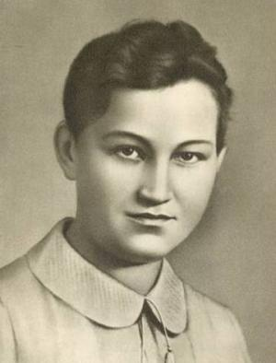
Годы жизни
8 сентября 1923-
29 ноября 1941

Slide 3
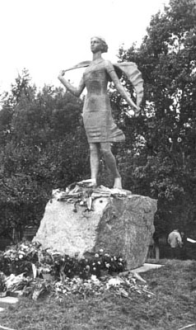
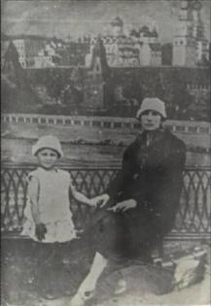
БИОГРАФИЯ
Зоя Анатольевна Космодемьянская родилась 8 сентября 1923 в селе Осино –Гай Гавриловского района Тамбовской области
Зоя с мамой
Памятник Зое в
с. Осиновый Гай

Slide 4
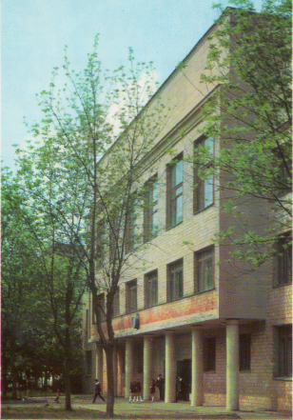
В школе Зоя училась хорошо, особенно увлекалась историей и литературой, мечтала поступить в Литературный институт
1938 году избрана комсомольским групоргом
1940 году окончила 9-й класс средней школы № 201
Школа № 201 в Москве, где училась Зоя Космодемьянская.

Slide 5
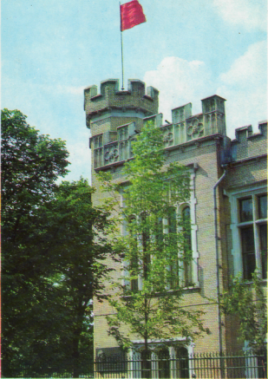
31 октября 1941 года Зоя, в числе 2000 комсомольцев-добровольцев, зачислена в диверсионную школу, став бойцом «партизанской части 9903 штаба Западного фронта».
4 ноября после короткого обучения Зоя в составе группы была переброшена в район Волокаламска, где группа успешно справилась с заданием (минирование дороги).
Здание МК ВЛКСМ, где Зое Космодемьянской 31 октября 1941 года была вручена комсомоль­ская путевка на фронт.

Slide 6
Боевая служба
17 ноября вышел Приказ ВГК № 428, предписывавший лишить «германскую армию возможности располагаться в сёлах и города….» «разрушать и сжигать дотла все населённые пункты в тылу немецких войск…»
Во исполнение этого приказа командиры диверсионных групп части № 9903 П. С. Проворов (в его группу вошла Зоя) и Б. С. Крайнев получили задание сжечь в течение 5—7 дней 10 населённых пунктов, в их числе деревню Петрищево .

Slide 7
Участники групп имели по 3 бутылки с зажигательной смесью пистолет, сухой паёк на 5 дней. Выйдя на задание вместе, обе группы (по 10 человек в каждой) попали под обстрел у деревни Головково (10 км от Петрищева), понесли тяжёлые потери и частично рассеялись; их остатки объединились под командованием Бориса Крайнева.
27 ноября в 2 часа утра Борис Крайнев, Василий Клубков и Зоя Космодемьянская подожгли в Петрищеве три дома, в которых располагались немецкие офицеры и солдаты; при этом у немцев погибли 20 лошадей.
О дальнейшем известно, что Крайнев не дождался Зои и Клубкова в условленном месте встречи и ушёл, благополучно вернувшись к своим; Клубков был схвачен немцами;

Slide 8
ПОДВИГ
Зоя, разминувшись с товарищами и оставшись одна, решила вернуться в Петрищево и продолжить поджоги. Однако и немцы, и местные жители уже были настороже.
С наступлением вечера 28 ноября, при попытке поджечь сарай, Космодемьянская была замечена хозяином. Вызванные последним квартировавшие немцы схватили девушку (около 7 часов вечера).
На допросе она назвалась Таней и не сказала ничего определённого. Раздев догола, её пороли ремнями, затем приставленный к ней часовой на протяжении 4 часов водил её босой, в одном белье, по улице на морозе.

Slide 9
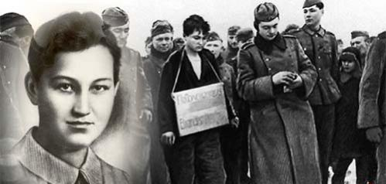
КАЗНЬ
В 10:30 следующего утра, Космодемьянскую вывели на улицу, где уже была сооружена виселица; на грудь ей повесили табличку с надписью «Поджигатель домов».
До самой виселицы вели её под руки. Шла ровно, с поднятой головой, молча, гордо

Slide 10
ПОСЛЕДНИЕ СЛОВА ЗОИ
«Граждане! Вы не стойте, не смотрите, а надо помогать воевать! Эта моя смерть — это моё достижение. Товарищи, победа будет за нами. Немецкие солдаты, пока не поздно, сдавайтесь в плен».
«Советский Союз непобедим и не будет побеждён», — все это она говорила в момент, когда её фотографировали… Потом подставили ящик. Она без всякой команды стала сама на ящик. Подошёл немец и стал надевать петлю. Она в это время крикнула: «Сколько нас ни вешайте, всех не перевешаете, нас 170 миллионов. Но за меня вам наши товарищи отомстят». Это она сказала уже с петлёй на шее. Она хотела ещё что-то сказать, но в этот момент ящик убрали из-под ног.

Slide 11
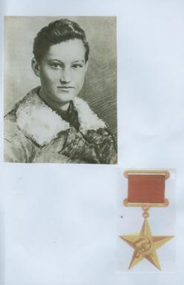
Награды
Первая женщина, удостоенная звания Герой Советского Союза (посмертно) с вручением ордена Ленина.

Slide 12
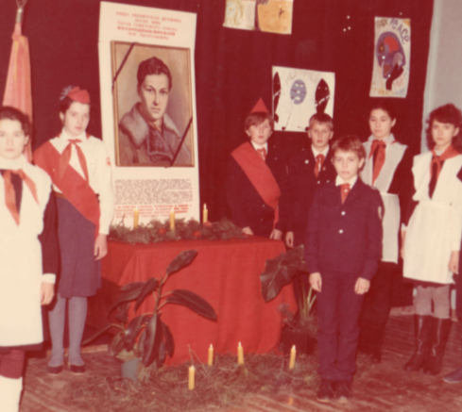
Почетное звание
В 1955 году пионерской дружине Судиславской средней школы присвоено имя Зои Космодемьянской

Slide 13
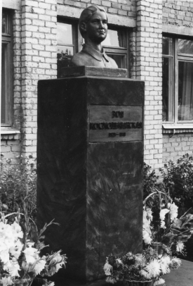
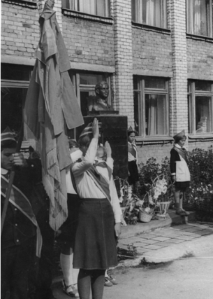
В сентябре 1983 года во дворе Судиславской средней школы был установлен памятник Зои Анатольевны Космодемьянской
Он был установлен к 6о -летию со дня ее рождения на средства заработанные учащимися Судиславской средней школы от сбора металлолома

Slide 14
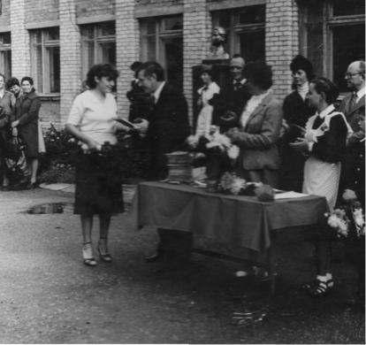
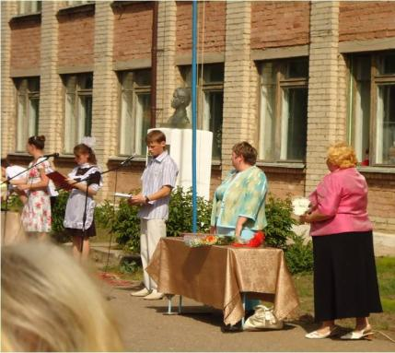
ШКОЛЬНЫЕ ТРАДИЦИИ торжественные линейки

Slide 15
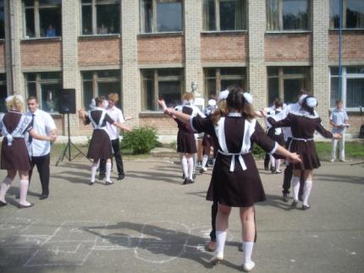
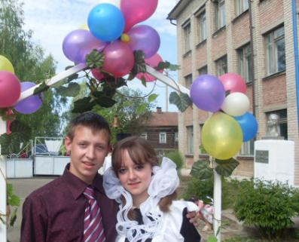
Последний звонок

Slide 16
ВСТРЕЧИС ВЕТЕРАНАМИ

Slide 17
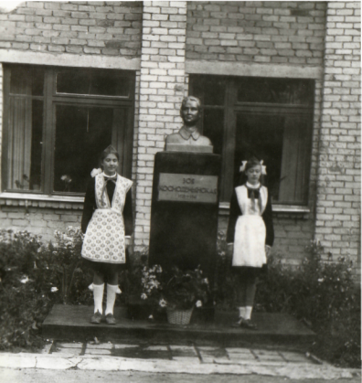
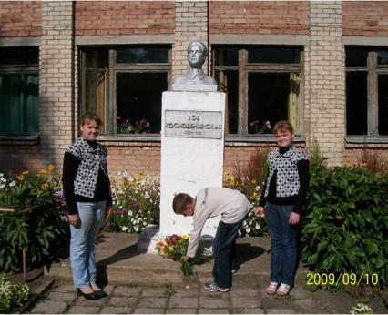
Возложение цветов

Slide 18
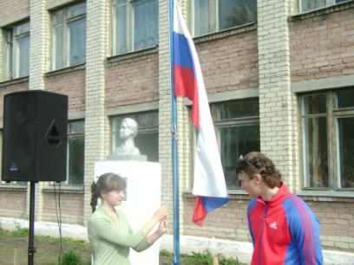
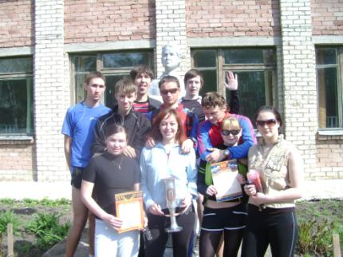
Легкоатлетическая эстафета посвященная Дню Победы

Slide 19
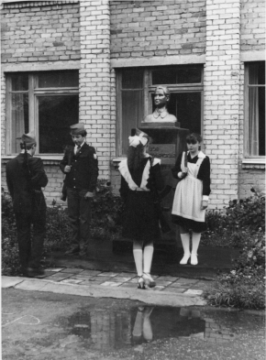
Военно -спортивная игра зарница

Slide 20
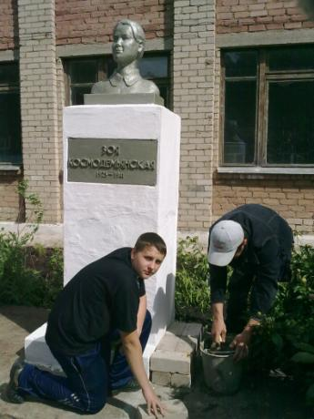
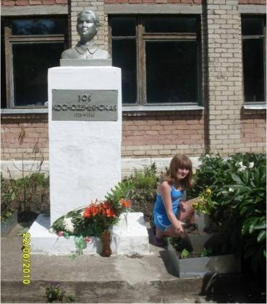
Уход за памятником

Slide 21
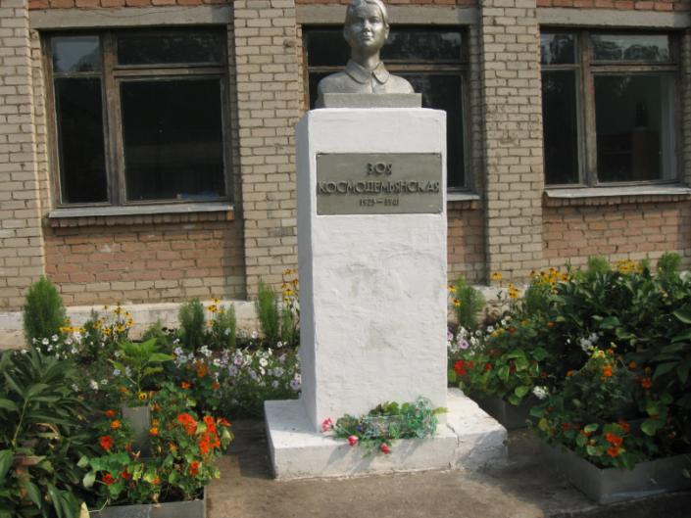
Никто не забыт и ничто не забыто

